Slide 1










Justicia MedioAmbiental
GreenVoice
EQUIPO 15

Slide 2


"Con el poder de nuestra red social en conjunto con machine learning, conectaremos a las personas de manera inteligente y efectiva, difundiendo las voces de quienes luchan por un mundo más sostenible y equitativo"

Slide 3
Objetivos
Facilitar la colaboración, el intercambio de recursos y la organización de eventos y campañas.
Presentar denuncias sobre violaciones ambientales, seguir el progreso de las investigaciones y recibir actualizaciones sobre las acciones tomadas por las autoridades.
Conectar a activistas y defensores de la justicia ambiental

Slide 4
Problemática
Falta de coordinación y colaboración efectiva entre diferentes grupos e individuos que comparten preocupaciones ambientales similares.

Slide 5
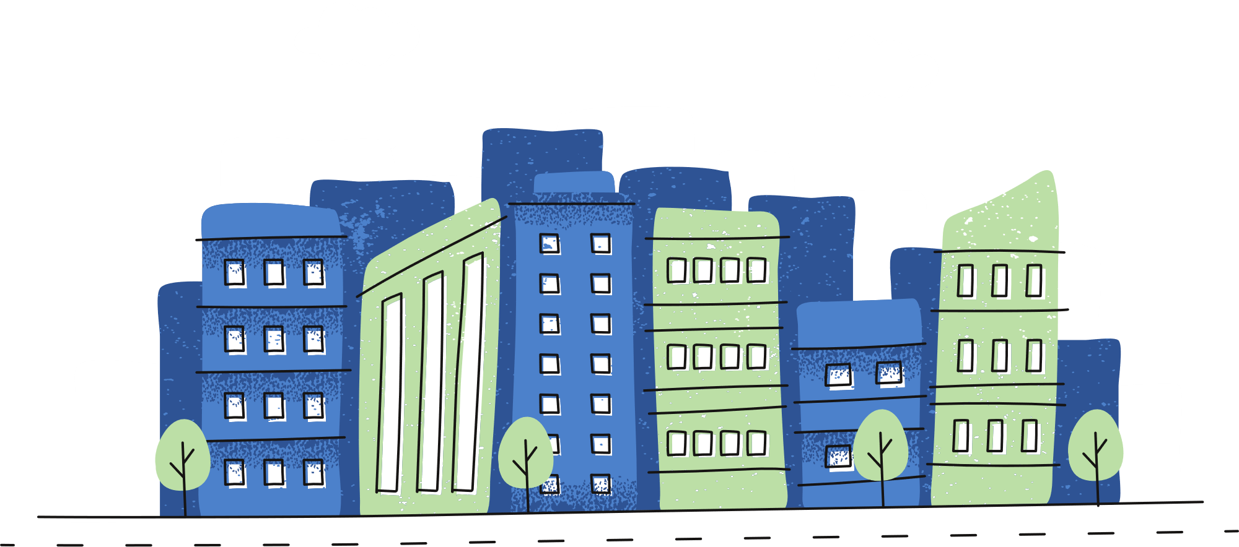
SOLUCIÓN
Perfiles personalizables, foros de discusión, grupos y comunidades, mapas de activismo, recursos y materiales educativos.
¡GreenVoice!

Slide 6

¡GRACIAS!

